Slide 1
Curso 2020
Predictive Analytics
Sesión 4
Ernesto Padilla martínez

Slide 2
Pipeline de Machine Learning aplicado a series temporales
1
2
3
Exploración, extracción de features
Selección y entrenamiento del modelo
Predicción y evaluación de resultados

Slide 3
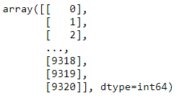
Exploración y extracción de features
Variables de entrada x
Pre-Tratado del data frame
Visualización de los datos
Creación de variables sintéticas :
Temporales
Estadísticas
Lags y Diff
Formateado del Dataframe para su tratado
Variables de entrada y
DUIS BIBENDUM

Slide 4
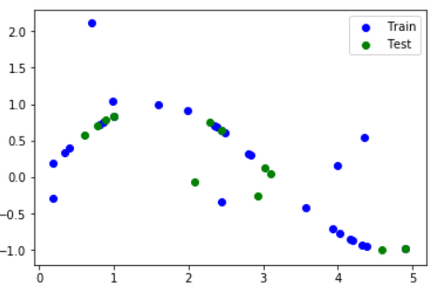
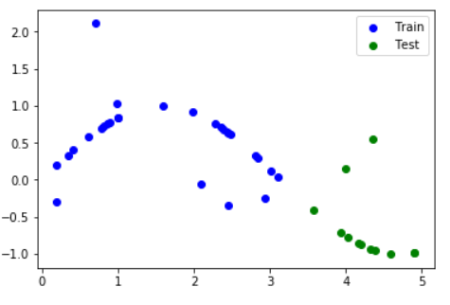
Selección y entrenamiento del modelo
Dualidad conjunto entrenamiento / test
Elección del modelo
Entrenamiento del modelo en ventana deslizante
- Hiperparametrización
DUIS BIBENDUM

Slide 5
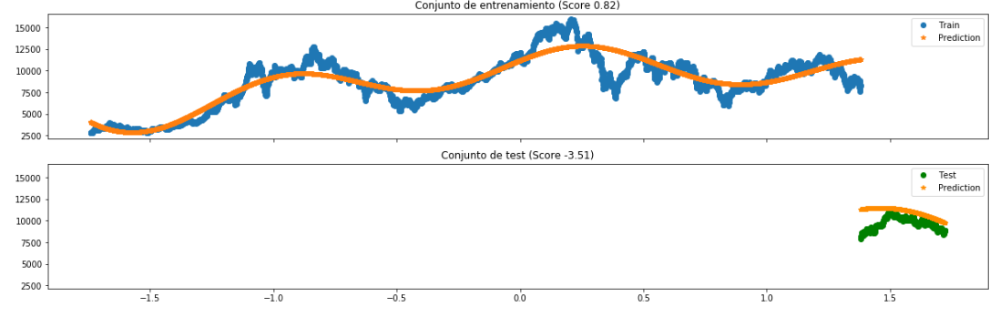
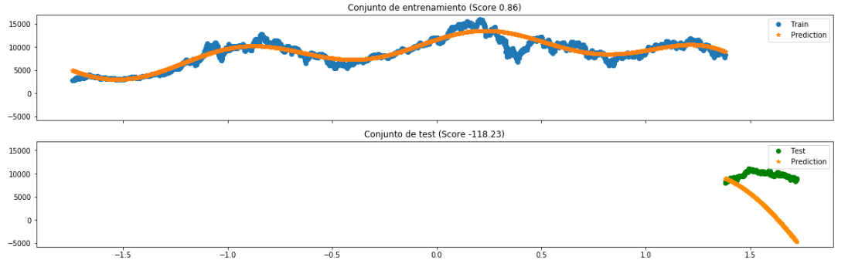
Predicción y evaluación de los resultados
- Usar el modelo para predecir el conjunto de test
Evaluar el modelo con alguna métrica
- Evaluación del impacto de las variables
DUIS BIBENDUM

Slide 6
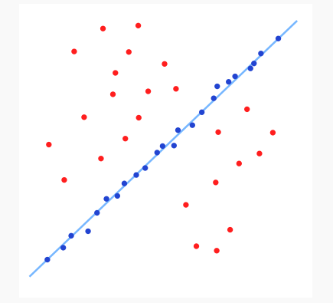
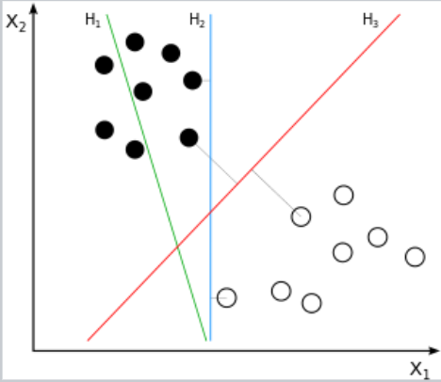

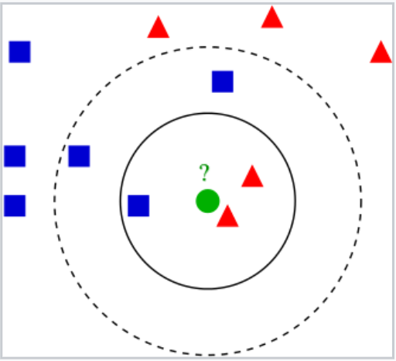
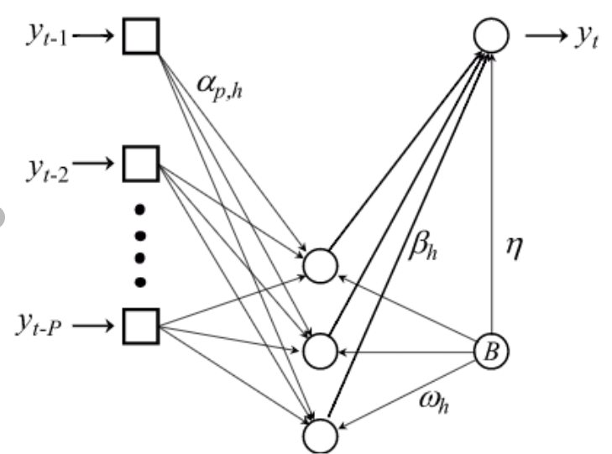
Modelos disponibles
Regresión lineal
Regresor ransac
K vecinos
Regresor mlp
Máquinas vector soporte
Random forest

Slide 7
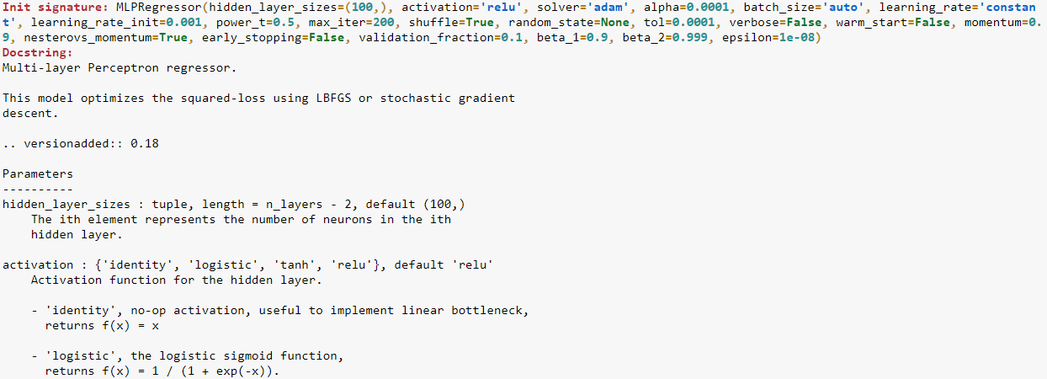
Hiperparametrización
Ejemplo mlp

Slide 8
Mejora del modelo por inclusión de features
1
3
Temporales
lags
Añadir columnas “Trigger” que se activan según las distintas propiedades temporales de la muestra (días,meses,años,etc)
La variable objetivo desfasada N observaciones
2
4
estadísticas
diferencias
Adición de columnas con información estadística del comportamiento de las últimas N muestras
Variable objetivo diferenciada con la de la observación -N

Slide 9
Pasamos al Worksheet!

